Slide 1
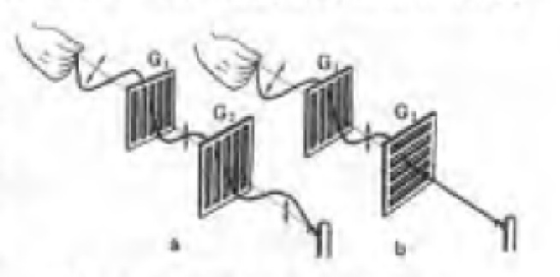
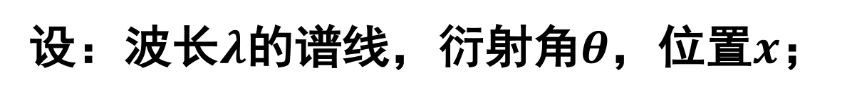
第六节 光波的偏振
光的干涉，衍射现象揭示了光的波动性。
光波是横波，横波还具有一种特别的现象 ---偏振
一 光的偏振状态
光矢量$\vec{E}⊥\vec{r}$，在垂直于光传播方向的平面内，
$\vec{E}$可能有的振动状态 ---光的偏振状态
自然光
线偏振光
光的偏振状态
部分偏振光
圆偏振光
椭圆偏振光

Slide 2
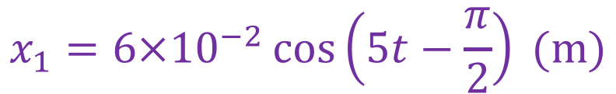

1. 线偏振光
平面偏振光
光矢量只沿一个方向作振动 ---线偏振光
$\vec{E}$的振动方向与$\vec{r}$
构成的平面
播
方
向
传
---振动面
E
线偏振光的表示法：
振动面
面对光的传播方向看
光振动
垂直版面
光振动
平行版面
2. 自然光
自然光可以分解为两振动方向
相互垂直，等幅的，不相干的
线偏振光。
$$\overline{E_{x}}=\overline{E_{y}}$$
没有优势方向
自然光
的分解
自然光的表示法：

Slide 3
3. 部分偏振光
$$\overline{E_{x}}≠\overline{E_{y}}$$
部分偏振光可以分解为两振动
方向相互垂直，不等幅的，不
相干的线偏振光。
部分偏振
光的分解
部分偏振光
部分偏振光的表示法：
平行面板的
光振动较强
垂直面板的
光振动较强
4. 圆偏振光，椭圆偏振光
y
传播方向
y
E
x
0
x
z
λ /2
右旋圆
偏振光
右旋椭圆
偏振光
某时刻右旋圆偏振光
E 随 z的变化

Slide 4
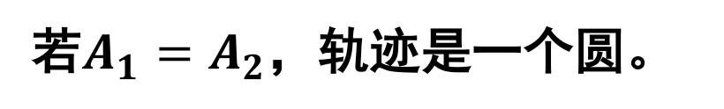
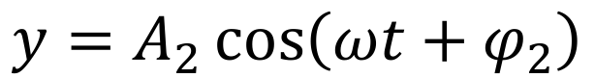
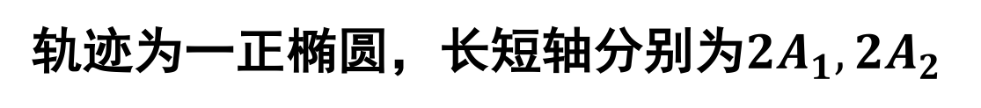
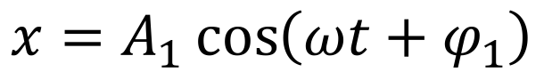
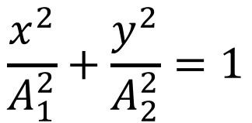
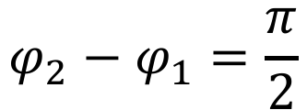
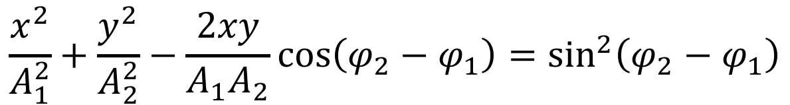
右旋圆
偏振光
圆偏振光的分解
右旋椭圆
偏振光
椭圆偏振光的分解
圆偏振光，椭圆偏振光可分解为两束振动方向相互垂直的，
相干的线偏振光。
$$φ_{2}−φ_{1}=\frac{π}{2}$$
$$\frac{x^{2}}{A_{1}^{2}}+\frac{y^{2}}{A_{2}^{2}}=1$$
轨迹方程为：
$$x=A_{1}\cos\left(ωt+φ_{1}\right)$$
轨迹为一正椭圆，长短轴分别为$2A_{1},2A_{2}$
$$y=A_{2}\cos\left(ωt+φ_{2}\right)$$
若$A_{1}=A_{2}$，轨迹是一个圆。
$$\frac{x^{2}}{A_{1}^{2}}+\frac{y^{2}}{A_{2}^{2}}−\frac{2xy}{A_{1}A_{2}}\cos\left(φ_{2}−φ_{1}\right)=\sin^{2}\left(φ_{2}−φ_{1}\right)$$

Slide 5
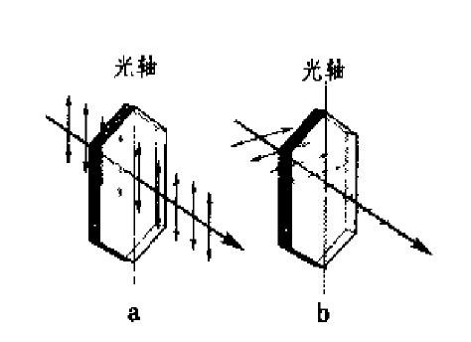
二 光的栅栏：偏振片
晶体的二向色性：某些晶体能吸收某一方向的光振动，只允许
与之相垂直的光振动通过的选择吸收的性质。
例如：碘化奎宁
偏振片：涂有二向色性晶体的透明薄片。
透光轴：允许光通过的振动方向。
自然光
线偏振光
透光轴
起偏器：由自然光获得线偏振光
的装置。

Slide 6
检偏器
用来检验线偏振光方向的偏振片。
自然光
线偏振光
两偏振片
光轴平行
自然光
线偏振光
消光
两偏振片
光轴垂直
自然光
线偏振光
问题：若检偏器转动，
结果如何？

Slide 7
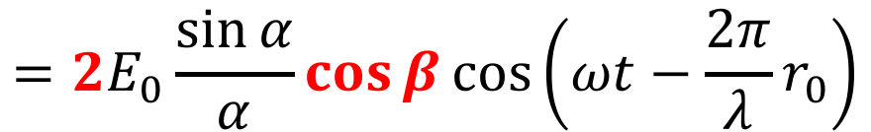
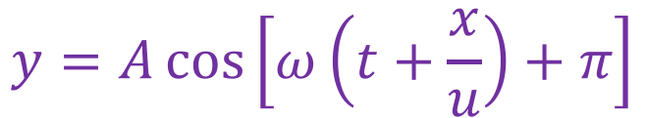
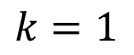

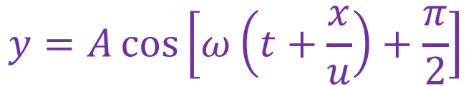
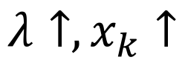
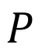

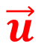
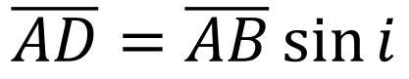

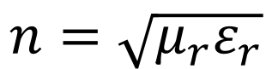
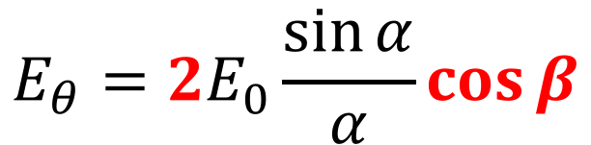
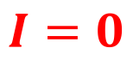
马吕斯定律
$${\vec{E}}_{0}$$
$$P$$
线偏振光
$$α$$
$$α$$
$$I_{0}$$
$$I_{1}=?$$
$$E=E_{0}\cos{α}$$
$$I_{0}∝E_{0}^{2}$$
$$I∝E^{2}=E_{0}^{2}\cos^{2}α$$
$$I=I_{0}\cos^{2}α$$
---马吕斯定律
$$α=0$$
$$I=I_{0}$$
线偏振光经过偏振片时，旋转
偏振片会出现消光现象。
$$α=\frac{π}{2}$$
---消光
$$I=0$$

Slide 8
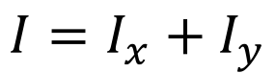
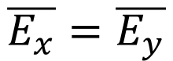
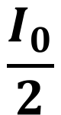
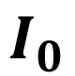
自然光
自然光
线偏振光
自然光通过偏振片
可形成线偏振光
$$\overline{E_{x}}=\overline{E_{y}}$$
光强变化：
没有优
势方向
$$\frac{I_{0}}{2}$$
$$I_{0}$$
$$I=I_{x}+I_{y}$$
自然光通过偏振片，不会出现消光，且旋转偏振片时光强不变。
部分偏振光
部分偏振光
线偏振光
同样可形成线偏振光
有优势
方向
同样不会出现消光，但旋转
偏振片时光强会变化。

Slide 9


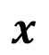

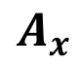

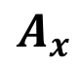
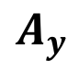
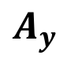
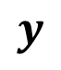
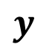
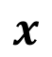
圆偏振光，椭圆偏振光
振动矢量在平面内以一定角速度旋转，轨迹为圆就是圆偏振
光，轨迹为椭圆就是椭圆偏振光。
$$y$$
$$y$$
$$A_{y}$$
$$A_{y}$$
$$\vec{E}$$
$$\vec{E}$$
$$A_{x}$$
$$A_{x}$$
$$x$$
$$ω$$
$$x$$
$$ω$$

Slide 10
线偏振光：可以分解为两个垂直方向的线偏振光，两个振动
同相位或者反相位。
圆偏振光和椭圆偏振光：可以分解为两个垂直方向的线偏振
光，但两个振动的相位不同。
问题：圆偏振光和椭圆偏振光通过
偏振片后会发生什么变化？
y
传播方向
y
E
x
0
圆偏振光通过偏振片后不消光，转动
偏振片光强无变化。
x
z
λ /2
椭圆偏振光通过偏振片后不消光，转
动偏振片光强有变化。
某时刻右旋圆偏振光
E 随 z的变化

Slide 11

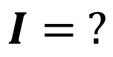

小结：
待检光
$$I= ?$$
旋转偏振片时，探测光强的变化。
$I$不变：对应为自然光或圆偏振光
有消光：线偏振光
$I$变化：
无消光：部分偏振光或椭圆偏振光
思考：如何区分自然光和圆偏振光，或者部分偏振光
和椭圆偏振光？

Slide 12
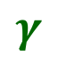


三 反射和折射光的偏振
马吕斯发现，当自然光发生反射时，可产生部分偏振光或
完全偏振光。
$$i$$
$$i_{B}$$
$$γ$$
$$γ$$
存在某一个角度，反射光为完全偏振光，此角度叫做起偏角
或者布儒斯特角。

Slide 13
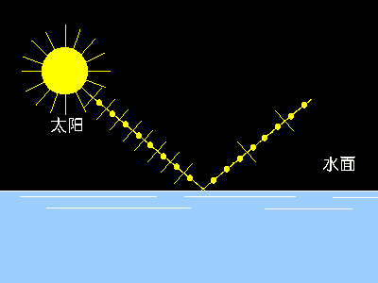

Slide 14
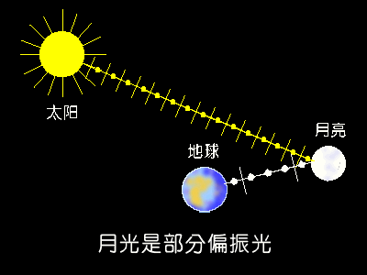

Slide 15
反射和折射
能流和偏振都与入射角度有关。
看水面：
近看则鱼翔浅底
---透射为主
远看则群山倒影 ---反射为主
我们能看到什么取决于能流
偏振状态也会在反射和折射时发生改变。
反射：垂直于纸面较强；
折射：平行于纸面较强。

Slide 16
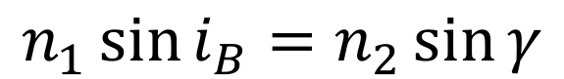

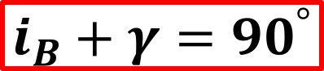


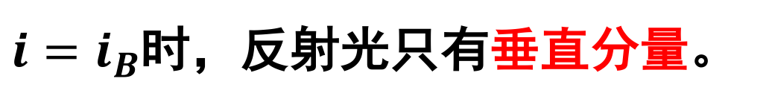

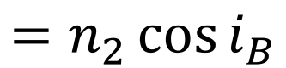
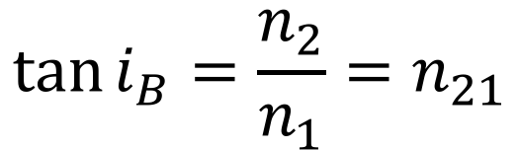
1.布儒斯特定律
自然光经界面反射和折射后，光的偏振
态发生变化，反射态和折射态均为部分
偏振光。
$i=i_{B}$时，反射光只有垂直分量。
$i_{B}$满足：
$$i_{B}+γ={90}^{°}$$
自然光
线偏振光
$$∵$$
$$n_{1}\sin{i_{B}}=n_{2}\sin{γ}$$
$$=n_{2}\cos{i_{B}}$$
$$∴$$
$$\tan{i_{B}}=\frac{n_{2}}{n_{1}}=n_{21}$$
---布儒斯特定律
部分偏振光
$i_{B}$：起偏角或布儒斯特角

Slide 17
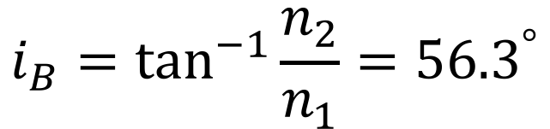

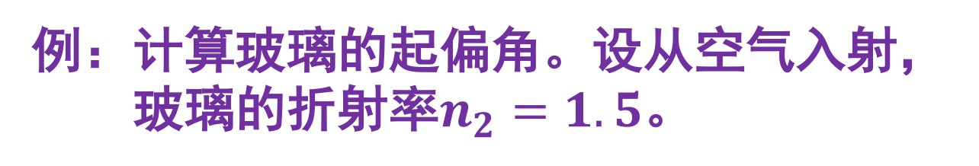

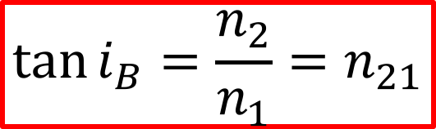


$$\tan{i_{B}}=\frac{n_{2}}{n_{1}}=n_{21}$$
自然光
线偏振光
例：计算玻璃的起偏角。设从空气入射，
玻璃的折射率$n_{2}=1.5$。
$$i_{B}=\tan^{−1}\frac{n_{2}}{n_{1}}={56.3}^{°}$$
部分偏振光
问题：当光以$i_{B}$入射时，没有观测到反射
光，问入射光应该有什么性质？
$$i_{B}$$
入射光是线偏振光，且$\vec{E}∥$入射面。
布儒斯特定律的实质：${\vec{E}}_{∥}$分量在以$i_{B}$入射
时不反射，全部透射。
$$γ$$

Slide 18
2.折射光的偏振态
·
·
·
·
·
·
·
i_{B}
·
·
·
·
·
·
·
·
·
·
·
·
·
·
·
折射光为部分偏振光。
·
·
·
·
·
·
·
·
利用玻璃片堆提高折射光的偏振程度。
反射：线偏振光，但改变了光的传播
方向。
(接近线偏振光)
透射：部分偏振光，多次透射反复过滤掉垂直分量，直到
获得近似的线偏振光。
反射偏振的应用：车用太阳镜。
过滤掉垂直分量，以消除水面，
路面以及一些金属表面上反射
光的影响。

Slide 19
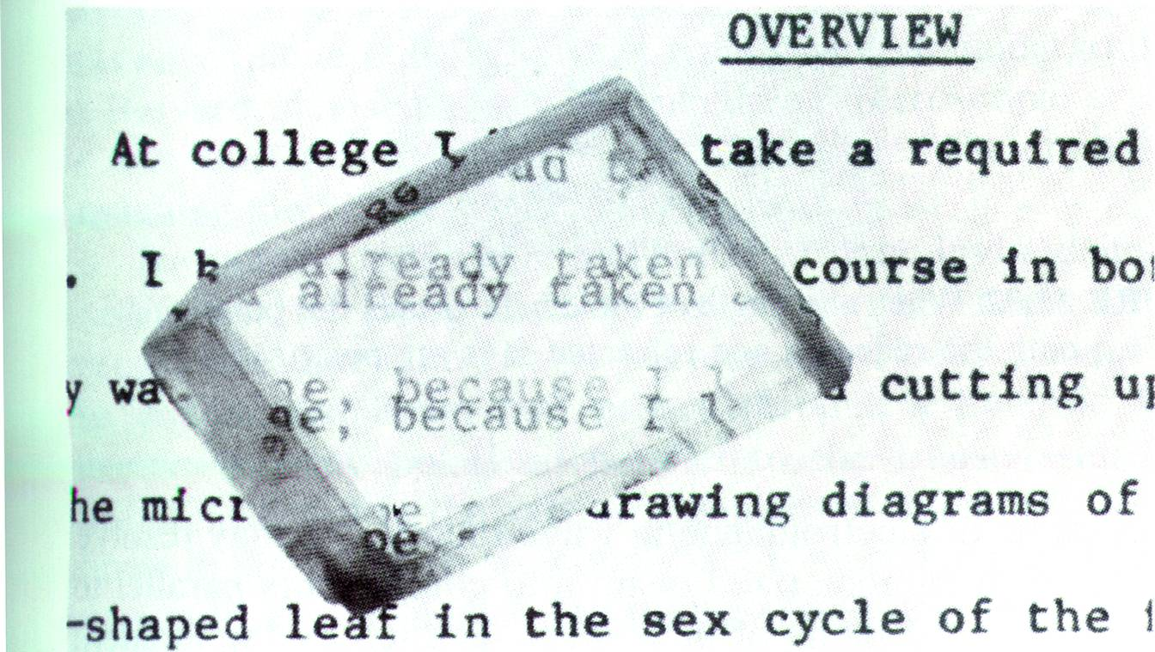


第七节 光在晶体中的传播 双折射
一 晶体对光的双折射现象
$e$光
光垂直入射到冰洲石（一种
碳酸钙晶体）时，在晶体内部
传播时发生分束，一路是符合
折射定律的直线传播，一路是
偏离常识的折线。
$o$光
将冰洲石晶体放在书本上，
会出现两个影像的交叠，这说
明两组光线经历的折射率不一
样。

Slide 20

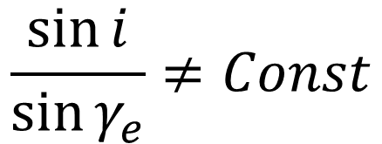

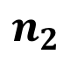


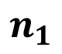







二 双折射的一些基本概念
$e$光
1.寻常光($o$光)和非寻常光($e$光)
$o$光：遵从折射定律
$o$光
$$n_{1}\sin{i}=n_{2}\sin{γ_{o}}$$
$e$光：不遵从通常的折射定律
$$\frac{\sin{i}}{\sin{γ_{e}}}≠Const$$
$$i$$
$$n_{1}$$
(1) $o$光， $e$光在双折射晶体内部才
有意义；
$$γ_{e}$$
$$n_{2}$$
$$γ_{o}$$
(2) $o$光， $e$光都是线偏振光。
问题：偏振方向？

Slide 21








2.晶体的光轴
$$β={102}^{°}$$
当光在晶体内沿着某个特殊方向
传播时不发生双折射，该方向称为
晶体的光轴。
$$A$$
$$β$$
$$β$$
$$β$$
例如：方解石晶体(冰洲石)
连接$AB$两点的对角线方向就是光轴。
$$α$$
光轴是一特殊的方向，凡是平行于此
方向的直线均为晶体的光轴。
$$B$$
单轴晶体：只有一个光轴的晶体；
双轴晶体：有两个光轴的晶体。

Slide 22









3.主截面和主平面
主截面：光轴与晶体表面法线组成的平面。
主平面：光轴与晶体中光线组成的平面。
$o$光的
主平面
$o$光的振动
垂直于$o$光
的主平面
$e$光的
主平面
$e$光的振动
平行于$e$光
的主平面
光轴
光轴
$o$光
$e$光
通常情况下，$e$光不一定在入射面内。
i
若入射光在主截面内，则$o$光和$e$光都在
主截面内，此时$o$光和$e$光的主平面与主
截面重合。
.
.
Notes:
入射光在主截面内说明入射光的主平面和主截面重合

Slide 23















三 用惠更斯原理解释双折射现象
光轴
$o$光和$e$光在晶体中不同方向的传播速度不同。
$$v_{o}t$$
$o$光：各方向速度相同
$$n_{o}=\frac{c}{v_{o}}$$
任意一点波源的波面是球面
$$n_{e}=\frac{c}{v_{e}}≠Const$$
$$v_{o}t$$
$e$光：各方向速度不相同
平行光轴的方向：
$$n_{e}=n_{o}$$
$$v_{e}=v_{o}$$
$$v_{e}t$$
其他方向：
$$n_{e}≠n_{o}$$
$$v_{e}≠v_{o}$$
$$v_{o}t$$
垂直光轴方向上的光速率与$v_{o}$相差最大
任意一点波源的波面是以光轴为轴的
旋转椭球面
$$v_{e}t$$
约定：
$v_{e}$为$e$光垂直光轴方向的速率

Slide 24












$n_{e}$为$e$光垂直光轴方向的折射率
$n_{o},n_{e}$：晶体的主折射率
一点波源同时发出的$o$光和$e$光的两个波面在光轴方向相切。
外切---正晶体：
$$v_{e}<v_{o}$$
$$n_{e}>n_{o}$$
两种相切方法
内切---负晶体：
$$v_{e}>v_{o}$$
$$n_{e}<n_{o}$$
光轴
正晶体
$$v_{o}t$$
负晶体
光轴
$$v_{o}t$$
$$v_{e}<v_{o}$$
$$v_{e}>v_{o}$$
$$v_{e}t$$
$$v_{e}t$$

Slide 25









惠更斯作图法($v_{e}>v_{o}$)
1).光轴平行于晶体表面，自然光在主截面内入射
垂直入射
倾斜入射
光轴
光轴
$$e$$
$$o$$
$$e$$
$$o$$
$$e$$
$$o$$
注意：$o$光和$e$光的传播方向
相同，但速度不同
$e$光的波面与波线不垂直

Slide 26









2).光轴与晶体表面斜交，自然光垂直入射
$$e$$
$$o$$
$e$光的波面与
波线不垂直
方解石
光轴
$$o$$
$$e$$
3).光轴平行于晶体表面，且垂直
于入射面，自然光斜入射
此时$o$光和$e$光的波面都是圆形，
折射定律对$e$光也成立。
光轴
$$e$$
$$e$$
$$o$$
$$o$$
Notes:
光轴方向发生了变化，o光和e光的偏振方向也要跟着变

Slide 27










四 利用双折射现象获得线偏振光
格兰-汤普森棱镜
吸收涂层
方解石
$$o$$
胶合剂
$$(n=1.55)$$
光轴
$$i$$
$$e$$
光轴
方解石
光轴的取向使$o$光和$e$光的折射率恰好对应$n_{o}$和$n_{e}$。
$$n_{e}\left(1.4864\right)<n(1.55)$$
$$n_{o}\left(1.6584\right)>n(1.55)$$
$o$光从光密介质射向光疏介质，全反射
$$i=\sin^{−1}\frac{n}{n_{o}}≈{70}^{°}$$
$e$光从光疏介质射向光密介质，透射

Slide 28












五 波晶片
$o$光和$e$光传播方向相同，但速度不同
$$n_{e}≠n_{o}$$
通过厚度为$d$的晶片：
光轴
$$d$$
光程差
相位差
$$e$$
$$o$$
$$∆φ=\frac{2π}{λ}\left(n_{o}−n_{e}\right)d$$
$$∆r=\left(n_{o}−n_{e}\right)d$$
$$∆φ=\frac{π}{2}$$
$$∆r=\frac{λ}{4}$$
四分之一波片
$$∆r=\frac{λ}{2}$$
$$∆φ=π$$
半波片

Slide 29












五 圆偏振光和椭圆偏振光的获得
线偏振光
线偏振光垂直入射到波晶片上
$$E_{e}=E\cos{α}$$
$$E_{o}=E\sin{α}$$
$$\vec{E}$$
$o$光和$e$光的相位差可由波晶片
的厚度$d$来控制。
$$α$$
光轴
$$d$$
$$∆φ=\frac{2π}{λ}\left(n_{o}−n_{e}\right)d$$
$$e$$
$$o$$
线偏振光
思考：如何区分
自然光和圆偏振
光，或者部分偏
振光和椭圆偏振
光？
$$∆φ=±kπ$$
$$E_{e}=E_{o}$$
圆偏振光
$$∆φ=±(2k+1)\frac{π}{2}$$
$$E_{e}≠E_{o}$$
椭圆偏振光
其它情况
椭圆偏振光

Slide 30














第八节 偏振光的干涉
将$o$光和$e$光的偏振方向引
到同一方向，产生干涉
$$E$$
自然光
线偏振光
$$E_{o}$$
$$α$$
$$E_{e}$$
$o$光和$e$光偏振方向垂直，不能
产生干涉，而是形成椭圆偏振光。
$$E$$
$$E_{e}=E\cos{α}$$
$$E_{o}=E\sin{α}$$
$$E_{e}$$
$$E_{o}$$
$$E_{e}^{′}=E_{e}\sin{α}=E\cos{α}\sin{α}$$
$$α$$
透光轴
$$E_{o}^{′}=E_{o}\cos{α}=E\sin{α}\cos{α}$$
$$E_{o}^{′}$$
$$E_{e}^{′}$$
$o′$光和$e′$光振动方向相同，振幅相等。
光轴

Slide 31





$o′$光和$e′$光的相位差为：
$$E$$
$$∆φ=\frac{2π}{λ}\left(n_{o}−n_{e}\right)d$$
$$+ π$$
$$E_{e}$$
$$E_{o}$$
$$α$$
$o$光和$e$光投影的方向相反。
透光轴
干涉的加强与减弱取决于波晶片的厚度
和入射光的波长。
$$E_{o}^{′}$$
$$E_{e}^{′}$$
光轴
单色光：不同厚度可出现明暗不同。
白光：不同波长加强和减弱不同，有的颜色会出现消光。
因此可能看到彩色。---色偏振

Slide 32



应用
利用偏振光的干涉研究研究材料内部的应力分布。
有些材料在外力作用下变为各向异性，产生双折射，
$n_{o}−n_{e}∝$应力
通过分析干涉条纹的疏密程度可以了解应力分布。
克尔效应
通过外加电场让非晶体内部分子做有序排列，产生各向异性。
对外电场的响应频率
可高达${10}^{10}Hz$。
自然光
$$E$$
可用作高速光闸，光电
调制器等。

Slide 33













波动光学简单总结：
波动光学研究的问题：光的干涉，衍射和偏振
频率相等
$$S_{1}$$
$$r_{1}$$
光的相干叠加条件：
偏振方向相同
$$P$$
初始相位差恒定
$$S_{2}$$
$$r_{2}$$
$$±2kπ$$
明纹
光的干涉加强减弱取决于相位差
$$∆φ=$$
$$k=0, 1,2,⋯$$
$$±(2k+1)π$$
暗纹
$$∆φ=∆φ+\frac{2π}{λ}∆r$$
$$∆r=n_{2}r_{2}−n_{1}r_{1}$$
---光程差
初始相位差
真空中的波长
$$±kλ$$
明纹
若初始相位差为零：
$$∆r=$$
$$±(2k+1)\frac{λ}{2}$$
$$k=0, 1,2,⋯$$
暗纹

Slide 34





















分波阵面干涉：杨氏双缝干涉
$$x$$
$$P$$
光程差：
$$r_{1}$$
$$∆r=d\sin{θ}≈x/D$$
$$S_{1}$$
$$x$$
$$x=±k\frac{D}{d}λ$$
$$x=±(2k+1)\frac{D}{d}\frac{λ}{2}$$
$$r_{2}$$
$$d$$
$$θ$$
$$O$$
明纹
暗纹
$$k=0,1,2,⋯$$
注意：透镜的等光程性
$$S_{2}$$
$$D$$
分振幅干涉：等倾干涉
$$∆r=2d\sqrt{n^{2}−n_{1}^{2}\sin^{2}i}$$
$$r$$
$$r$$
$$f$$
注意：需要考虑半波损失
$$S$$
条纹的形状，级次，条纹
间距等特征
$$i$$
$$i$$
透射光也有干涉现象：增透膜

Slide 35













分振幅干涉：等厚干涉
(仅考虑近垂直入射)厚度为$d$时的光程差
$$n_{1}$$
$$∆r=2nd$$
注意半波损失
$$d$$
$$n$$
注意干涉光来自哪两个表面的反射
$$θ$$
$$n_{2}$$
条纹的形状，级次，条纹间距等特征
劈尖干涉
应用：检查工件的平整度
$$C$$
当工件不平整时，干涉条纹如何变化？
$$r=\sqrt{2Rd}$$
$$R$$
迈克尔逊干涉仪
如何利用迈克尔逊干涉仪实现等倾干涉
和等厚干涉，光程差如何计算？
$$r$$
$$d$$
$$O$$
牛顿环

Slide 36


单缝夫琅和费衍射
$$I_{θ}$$
$$P$$
$$θ$$
$$a$$
$$O$$
$$−2π$$
$$−π$$
$$0$$
$$π$$
$$2π$$
$$α$$
$$a\sin{θ}≈±(2k+1)\frac{λ}{2}$$
主极大：
$$θ=α=0$$
次极大：
$$I_{θ}=I_{0}{\left(\frac{\sin{α}}{α}\right)}^{2}$$
衍射极小条件：
$$a\sin{θ}=±kλ$$
$$(k=1,2,⋯)$$
$$α=\frac{πa}{λ}\sin{θ}$$
各次极大的宽度相等，均等于主极大宽度的一半。
主极大的光强正比于缝宽的平方，远大于次极大。

Slide 37












光栅衍射
P
λ
多个单缝衍射间的相干叠加
θ
d
$$I_{θ}=I_{0}{\left(\frac{\sin{α}}{α}\right)}^{2}{\left(\frac{\sin\left(Nβ\right)}{\sin{β}}\right)}^{2}$$
θ
O
f
$$α=\frac{πa}{λ}\sin{θ}$$
dsinθ
$$β=\frac{πd}{λ}\sin{θ}$$
$$I_{θ}$$
主极大条件(光栅方程)：
$$d\sin{θ}=±kλ$$
$$k=0, 1, 2,⋯$$
近邻两缝所发光之间的光程差
极小条件：
$$d\sin{θ}=±\left(k+\frac{m}{N}\right)λ$$
$$m=1, 2,⋯, N−1$$
$$∆θ_{k}=\frac{λ}{Nd\cos{θ_{k}}}$$
主极大的半角宽：
$$−2π$$
$$−π$$
$$0$$
$$π$$
$$2π$$
$$α$$

Slide 38







圆孔光学仪器的分辨率
爱里斑形成的原因
中央亮斑的角半径：
$$D\sin{θ_{1}}=1.22λ$$
$$r≈fθ_{1}=1.22\frac{fλ}{D}$$
爱里斑半径：
瑞利判据：一谱线的中心极大恰与另一谱线的
第一极小重合时两谱线恰能被分辨。
光栅的分辨率(分辨不同波长的光)
$$D_{θ}=∆θ/∆λ=\frac{k}{d\cos{θ_{k}}}$$
$$R=\frac{λ}{∆λ}=kN$$
角色散本领：
$X$射线衍射
$$2d\sin{θ}=±kλ$$
$$(k=0, 1, 2,⋯)$$
---布喇格公式

Slide 39







光波的偏振
线偏振光
$$α$$
五种不同的偏振状态，偏振态的表示方法
偏振片：起偏器，检偏器
旋转偏振片时，探测光强的变化来确定
待检光的偏振状态。
$$I_{0}$$
$$I=I_{0}\cos^{2}α$$
自然光
线偏振光
自然光的反射光和折射光均为
部分偏振光。
反射光为线偏振光
(注意偏振方向)
$$i_{B}+γ={90}^{°}$$
部分偏振光
双折射
寻常光($o$光)和非寻常光($e$光)
$o$光：各方向速度相同
$e$光：各方向速度不相同

Slide 40









$$v_{o}t$$
光轴
$$v_{o}t$$
光轴
正晶体
负晶体
$$v_{e}<v_{o}$$
$$v_{e}>v_{o}$$
$$v_{e}t$$
$$v_{e}t$$
利用惠更斯作图法讨论双折射问题
(讨论几种特殊情况)
利用双折射产生线偏振光，圆偏振光，
椭圆偏振光，偏振片。
光轴
$$o$$
$$e$$
偏振光的干涉
$$∆φ=\frac{2π}{λ}\left(n_{o}−n_{e}\right)d+π$$
注意半波损失

